Slide 1
Автор: Суслова София
«Сто добрых дел
для нас не предел»

Slide 2
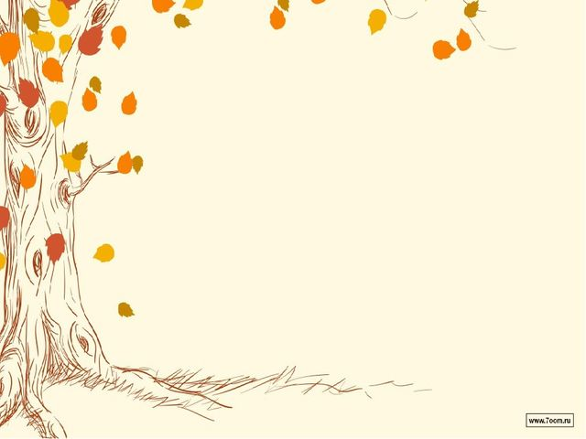
Содержание
Предисловие……………………….3
глава 1…………………………….5
глава 2…………………………..10
используемые источники…..15

Slide 3
На нашей планете проживает много живых организмов: травинки, мошки, птицы, животные, люди. Земля для всех это общий дом. В нашем общем доме мы должны жить в согласии и мире по законам, которые выработала сама жизнь за многие столетия. Попытки изменить законы природы принесут вред только нам самим. Я стараюсь совершать как можно больше добрых дел. Ведь очень важно помогать людям, животным, природе. Добрые поступки должны совершаться без лишних помыслов, без желания награды за них.

Slide 4
Какие добрые дела можно совершить? Помочь нуждающемся, накормить голодных животных, помочь птицам зимой с домиками. Все добрые дела должны быть искренними. Если бы больше людей думало о хороших поступках, то и жить было бы легче. Давайте помогать друг другу, совершая добрые дела!
Суслова С.М.

Slide 5
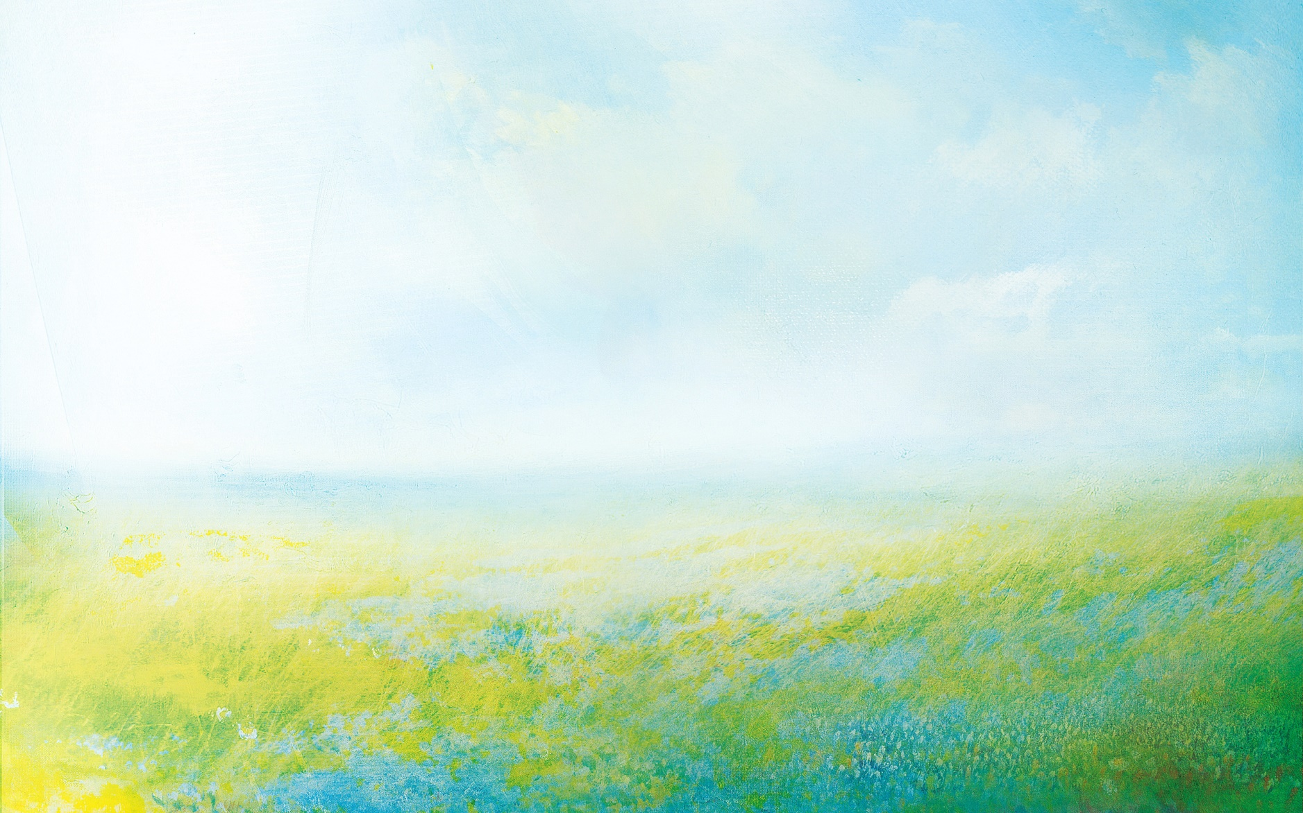
Глава 1
Жила-была березка. Много лет она стояла у дороги небольшого городка. Рядом с ней когда-то росло много деревьев. И осинки, и рябинки были ее добрыми соседями. Росла она уже много лет, многое повидала, многое пережила. Видела березка, как её добрую соседку-рябинку поломали мальчишки, когда срывали ягоды, а большую осину спилили взрослые люди. Совсем одиноко стало берёзе.

Slide 6
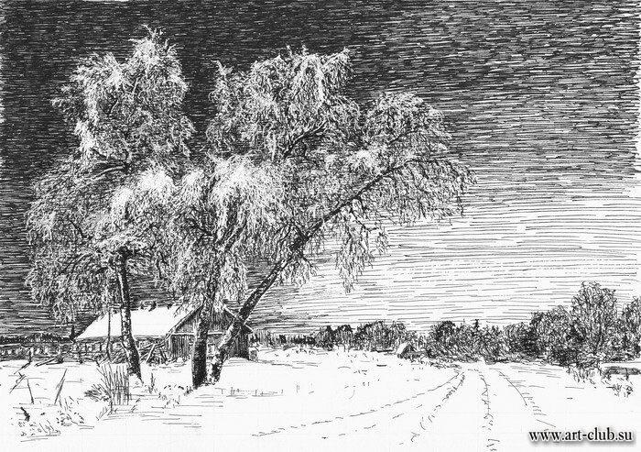
Но однажды рядом с ней появились её детки: березка-мальчик и берёзка девочка. Как же мама радовалась своим деткам! Вместе они часто играли с ветром, когда он был не занят. Это было очень весело: ветер смешно взъерошивал им листья и они притворялись кораблями с большими парусами, мерно раскачиваясь на воображаемых волнах.

Slide 7
Больше всего они любили, когда одновременно светило солнце и шел дождь. Тогда они купались в искрящейся теплой воде, с наслаждением смывая пыль с листьев, блаженно подставляя под солнечный душ каждую веточку. Листья начинали блестеть и празднично переливаться. Она защищала их своими ветками от ураганов. Березка даже тихонько склонилась над ними, когда зимой их замело снегом. В тёмную, холодную ночь она шептала им сказки. Берёзка знала много сказок, знала язык деревьев и птиц.

Slide 8
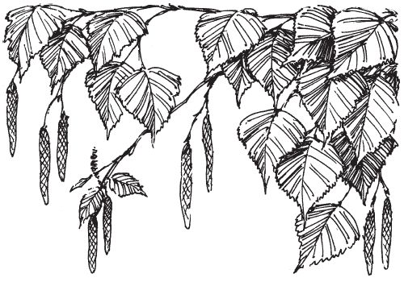
Надо сказать, что наше дерево было одним из самых красивых в городке. Весной у березы набухали почки, свисали длинные и красивые сережки. Летом ярко-зеленая листва становилась пышной и густой. Наверно, поэтому именно это дерево полюбила одна девчушка. Она приходила к березке каждый день и сидела часами, читая какую-нибудь книгу. Обнимала ствол и рассказывала о том, что произошло за день. Она рассказывала про все свои радости, шептала про свои секреты.

Slide 9
Дерево жалело девушку и успокаивающе шелестело листьями, стараясь усыпить её грусть. Так они и жили. Дерево каждый день жило в ожидании девушки. А она, освобождаясь от каждодневных скучных дней, сразу бежала в лес, к любимому дереву.

Slide 10
Глава 2
Однажды ранней весной, когда еще снег прикрывает деревья, и они спали. Девочка прибежала ранним утром, когда солнце еще не показалось из-за пригорка. А вокруг стояла звенящая тишина. Столь неожиданный приход очень обрадовал дерево - радостно было встречать новый день с любимым человеком. Но девушка не стала садиться под дерево и даже не обняла ствол, здороваясь, как она это делала раньше.

Slide 11
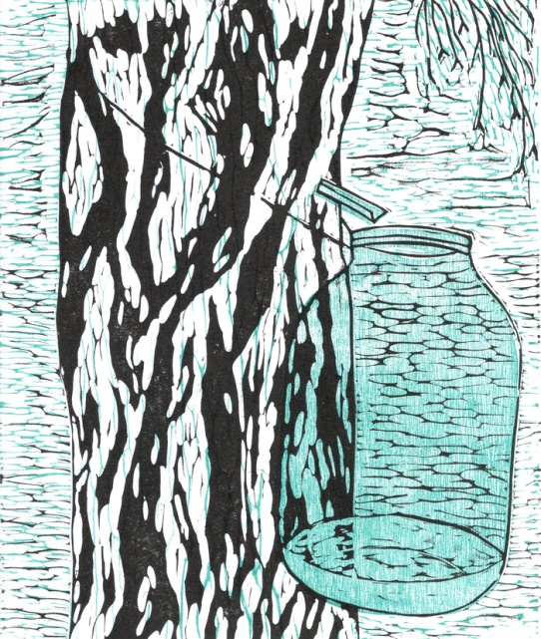
Вместо этого она подошла к стволу и стала ножом срезать кору. Дереву было очень больно, но оно не могло ни убежать, ни спрятаться. Девушка ковырнула ножом в самую глубь ствола, вставила трубочку и подставила бутылку, собирая березовый сок. Открытая рана нестерпимо ныла, и боль отдавалась по всем веткам. Но еще больнее было внутри, и дерево не могло понять, что это болит.

Slide 12
На следующий день из леса возвращался на лошади бородатый старичок, он оказался лесником. Он увидел это несчастную березу, изнывающую от пронзительной боли, слез с лошади и подошел к дереву. Берёза грустно качнула ветками. Лесник вытащил трубку из ствола, под растаявшим снегом взял горсть земли и замазал рану у дерева, обмотав кусочком ткани.

Slide 13
Спустя месяц старичок снова пришел к берёзке. Потом еще раз. И дерево не заметило, как лесник стал приходить к нему почти каждый день.
Береза стала к нему привыкать и с каждым его приходом, уходила тоска, унимала грусть. Постепенно дерево опять стало радоваться новому дню, солнцу и дождю. А однажды старичок обнял ствол дерева и сказал: «Берёзонька, я тебя люблю и никогда не обижу».

Slide 14
И дерево поверило. Поверило опять несмотря ни на что. Поверило, потому что хотело поверить. И теперь каждый день дерево опять ожидало прихода человека, который его полюбил

Slide 15
Источники информации.
1. http://www.fonstola.ru/pic/201603/2560x1600/fonstola.ru-221073
2. https://www.fonts-online.ru/fonts/fairy-tale
3.https://yandex.ru/images/search?text=березовые%20бруньки%20рисунок&from=tabbar&p=2&pos=95&rpt=simage&img_url=https%3A%2F%2Fe-libra.ru%2Ffiles%2Fbooks%2F2019%2F02%2F12%2F395254%2Fpict2png.jpg
4. www.7oom.ru

